Slide 1


Array List
Java

Slide 2
Nhắc lại kiến thức
Class | Abstract Class
Có hàm khởi tạo | Có hàm khởi tạo
Chỉ có phương thức non-abstract | Có cả phương thức non-abstract và abstract
Có thể khởi tạo bằng từ khóa “new” | Không thể tự khởi tạo trực tiếp bằng từ khóa “new”

Slide 3
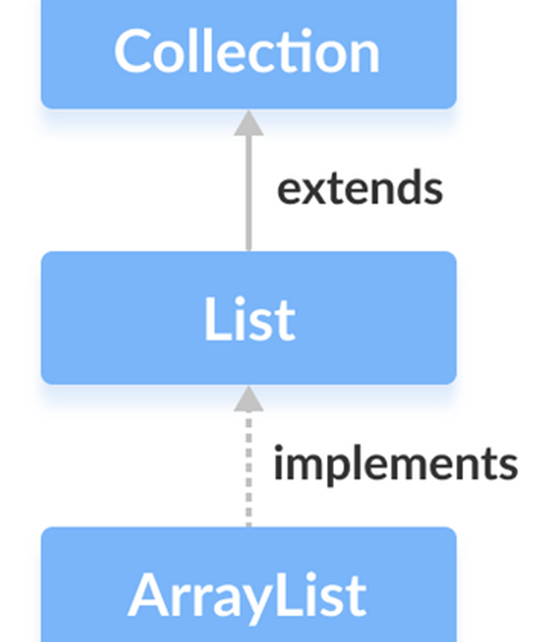
1. Tổng quan về ArrayList
Là một phần của Collection framework.
Cung cấp cho người dùng một mảng động (Kích thước thay đổi).
Cho phép lưu trữ và thao tác với một lượng lớn dữ liệu.

Slide 4
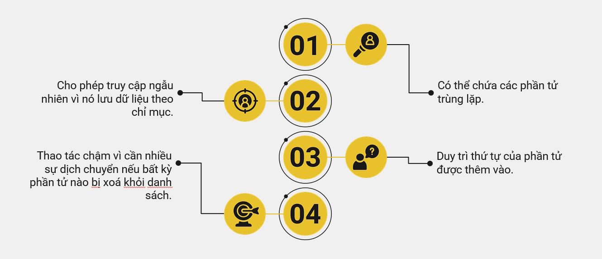
Đặc điểm của ArrayList

Slide 5
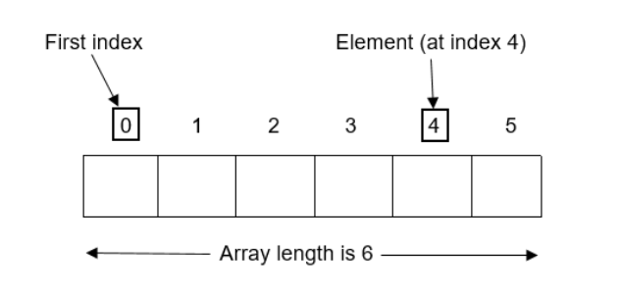
Nhắc lại Array
Khái niệm: là một tập hợp các phần tử có cùng kiểu dữ liệu, mỗi phần tử trong mảng được truy xuất thông qua các chỉ số của nó trong mảng.
Khai báo: <type> [] tên mảng = {…}
hoặc <type>[] tên mảng = new type[kích thước mảng]
Vd: int[] intArr= {1, 2, 5, 3} // Khởi tạo mảng có giá trị
int[] intArr= new int[5] // khởi tạo mảng chưa có gtri với kích thước mảng = 5
Đặc điểm: Kích thước cố định, lưu các phần tử theo chỉ số (index), chỉ số của phần tử đầu tiên là 0

Slide 6
So sánh Array và ArrayList
Array | ArrayList
Kích thước mảng cố định | Kích thước mảng có thể thay đổi
Cho phép lưu phần tử trùng lặp | Cho phép lưu phần tử trùng lặp
Không thể thêm phần tử sau khi mảng đã đầy. Việc thêm và xóa phần tử giữa mảng gây nhiều khó khăn. | Thêm và xóa phần tử ở bất kì vị trí nào trong mảng một cách nhanh chóng, hiệu quả.
 | Có nhiều phương thức hỗ trợ các thao tác như removeAll-xóa tất cả, searching, iterations-duyệt mảng, retainAll-sửa phần tử,…

Slide 7

Cách khởi tạo
ArrayList<Kiểu dữ liệu> <Tên> = new ArrayList<Kiểu dữ liệu>();
// học để biết thoai
ArrayList<Kiểu dữ liệu> <Tên> = new ArrayList<>();
List<Kiểu dữ liệu> <Tên> = new ArrayList<>();
Ví dụ:
ArrayList<String> cars = new ArrayList<>();
ArrayList<Integer> myNumbers = new ArrayList<Integer>();
List<Integer> myNumbers = new ArrayList<Integer>();
Ohh…

Slide 8
Một số phương thức phổ biến
// Add elements
animals.add("Dog");
animals.add("Cat");
animals.add("Horse");
System.out.println("ArrayList: " + animals);
-> ArrayList: [Dog, Cat, Horse]
Truy cập phần tử trong ArrayList bằng hàm get()
System.out.println(animals.get(1));
-> Result: Cat
Add: Thêm phần tử

Slide 9
Một số phương thức phổ biến
Khác với mảng, không thể khởi tạo ArrayList một cách trực tiếp. Tuy nhiên, chúng ta có thể sử dụng hàm asList() của class Arrays để làm điều đó
Vd:
class Main {
public static void main(String[] args) {
// Creating an array list
ArrayList<String> animals = new ArrayList<>(Arrays.asList("Cat", "Cow", "Dog"));
System.out.println("ArrayList: " + animals);
}
}
Add: Thêm phần tử

Slide 10
Một số phương thức phổ biến
// Add elements
animals.add("Dog");
animals.add("Cat");
animals.add("Horse");
System.out.println("ArrayList: " + animals);
-> ArrayList: [Dog, Cat, Horse]
animals.remove ("Dog");
// hoặc animals. remove(0);
Remove: Xóa phần tử

Slide 11
Một số phương thức của ArrayList
removeAll()
clear()
public static void main(String[] args) {
ArrayList<String> animals = new ArrayList<>();
// Add elements in the ArrayList
animals.add("Dog");
animals.add("Cat");
animals.add("Horse");
System.out.println("Initial ArrayList: " + animals);
// Remove all the elements
animals.removeAll(animals);
System.out.println("Final ArrayList: " + animals); }
public static void main(String[] args) {
ArrayList<String> animals= new ArrayList<>();
// Add elements in the array list
animals.add("Dog");
animals.add("Cat");
animals.add("Horse");
System.out.println("Initial ArrayList: " + animals);
// Remove all the elements
animals.clear();
System.out.println("Final ArrayList: " + animals); }
Initial ArrayList: [Dog, Cat, Horse]
Final ArrayList: []

Slide 12
Một số phương thức phổ biến
// Add elements
animals.add("Dog");
animals.add("Cat");
animals.add("Horse");
// Cập nhật cho phần tử thứ 0
animals.set(0, "Dog2”)
-> ArrayList: [Dog2, Cat, Horse]
Update: Cập nhật phần tử

Slide 13
Một số hàm mở rộng
Phương thức | Mô tả
lastIndexOf(Object o) | Trả về chỉ mục trong danh sách với sự xuất hiện cuối cùng của phần tử được chỉ định, hoặc -1 nếu danh sách không chứa phần tử này.
toArray() | Trả về một mảng chứa tất cả các phần tử trong danh sách này theo đúng thứ tự.
toArray(Object[] a) | Trả về một mảng chứa tất cả các phần tử trong danh sách này theo đúng thứ tự.
clone() | Trả về một bản sao của ArrayList.
clear() | Xóa tất cả các phần tử từ danh sách này.
contains(element) | Kết quả trả về là true nếu tìm thấy element trong danh sách, ngược lại trả về false.

Slide 14
Một số hàm mở rộng
Phương thức | Mô tả
add(Object o) | Thêm phần tử được chỉ định vào cuối một danh sách.
add(int index, Object element) | Chèn phần tử element tại vị trí index vào danh sách.
addAll(Collection c) | Thêm tất cả các phần tử trong collection c vào cuối của danh sách, theo thứ tự chúng được trả về bởi bộ lặp iterator.
addAll(int index, Collection c) | Chèn tất cả các phần tử trong collection c vào danh sách, bắt đầu từ vị trí index.
retainAll(Collection c) | Xóa những phần tử không thuộc collection c ra khỏi danh sách.
removeAll(Collection c) | Xóa những phần tử thuộc collection c ra khỏi danh sách.
indexOf(Object o) | Trả về chỉ mục trong danh sách với sự xuất hiện đầu tiên của phần tử được chỉ định, hoặc -1 nếu danh sách không chứa phần tử này.

Slide 15
Sort()
public class CollectionsExample {
public static void main(String args[]) {
// create list
List<String> list = new ArrayList<String>();
// add elements to list
list.add("Java");
list.add("C");
list.add("C++");
list.add("PHP");
list.add("Python");
// sort list
Collections.sort(list);
// show list
for (String element : list) {
System.out.println(element);
}
}
}
C
C++ Java PHP Python

Slide 16
Lab 1
Nhập thông tin cho các thành viên trong gia đình
Member: id, name, dob, job
Nhập ít nhất 2 members
Lưu vào ArrayList
In ra mà hình
Nhập thông tin cho Hodan: address, members

Slide 17
Bài tập: Quản lý hộ dân
Xây dựng lớp Hodan (hộ dân):
id
Số nhà của hộ dân đó. ( Số nhà được gắn cho mỗi hộ dân)
Thông tin về mỗi cá nhân trong hộ gia đình. -> List
Với mỗi cá nhân, người ta quản lý các thông tin như: họ và tên, ngày sinh, nghề nghiệp.
YC:
Thực hiện viết chức năng nhập thông tin cho hộ dân và các thành viên trong hộ dân đó
Hiển thị thông tin chi tiết của hộ dân

Slide 18
Bài tập: Tiktok
Tạo lớp Tiktok: các idols, các bài hát(Songs)
Tạo 1 lớp Idol: name, id, email, followers(Những người theo dõi),(String) group
Follower: name, id, email,(int) numberOfLike
Song: Id, name,(String) singer

Slide 19
Bài tập: Quản lý trân đấu xếp hạng
Class: SummonRift: SKT, G2
1 trận đấu LOL gồm 2 teams và thời gian bắt đầu trận đấu
Mỗi team 5 người(5 tướng – figure)
Mỗi vị tướng sẽ bao gồm các thuộc tính: name, position
Yêu cầu: nhập thông tin cho 2 teams và hiển thị thông tin của 2 team ấy

Slide 20
Bài tập: TechMaster
Trung tâm TechMaster gồm: 1b quản lý lớp học, 1 giảng viên và 1 lớp học
Trong lớp học gồm: môn học và thông tin của các bạn học viên
Mỗi bạn học viên gồm: id, tên, tuổi, học lực
-> Hãy giúp thầy Cường tạo 1 chương trình quản lý trung tâm bằng việc:
Hiển thị thông tin chi tiết của trung tâm
Thực hiện thêm học viên vào lớp hiện tại
Thực hiện cập nhật thông tin học lực của 1b học viên dựa vào Id
Có 1 bạn xin nghỉ học, hãy giúp thầy xóa bạn đó khỏi lớp học

Slide 21
Bài tập: Quản lý trường học
Để quản lý hồ sơ học sinh của trường THPT, người ta cần quản lý những thông tin như sau:
Các thông tin về lớp: khoá học, kỳ học, và các thông tin cá nhân của mỗi học sinh.
Với mỗi học sinh, các thông tin cá nhân cần quản lý gồm có: Họ và tên, ngày sinh, quê quán.
1. Hãy xây dựng lớp School để quản lý các thông tin cá nhân của mỗi học sinh.
2. Cài đặt chương trình thực hiện các công việc sau:
Nhập vào một danh sách gồm n học sinh ( n- nhập từ bàn phím)
Hiển thị ra màn hình tất cả những học sinh sinh năm 1985 và quê ở Thái Nguyên
Hiển thị ra màn hình tất cả những học sinh của lớp 10A1

Slide 22
Thank you

